Slide 1
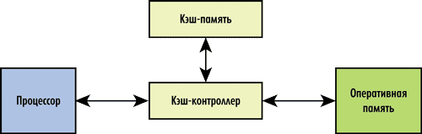
Структура кэш-памяти процессора

Slide 2
Политики замещения данных в кэш­памяти
Random
LFU (Least Frequently Used)
LRU (Least Recently Used)
LRR (Least Recently Replaced) или FIFO (First Input First Output)

Slide 3
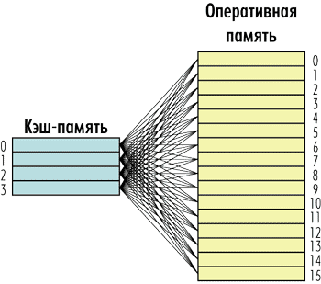
Структура полностью ассоциативной кэш-памяти

Slide 4
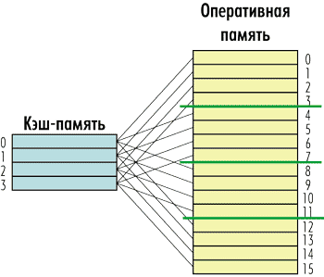
Структура кэш-памяти с прямым отображением

Slide 5
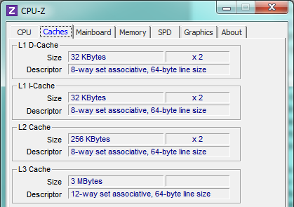
Кеш процессора
Несколько видов кешей:
кеш инструкций;
кеш данных (L1, L2, L3);
буфер ассоциативной трансляции (TLB).
Кеш обычно организован в кеш-линии (часто 64 байта для x86-процессоров).
Номер линии получается делением адреса на 64.

Slide 6
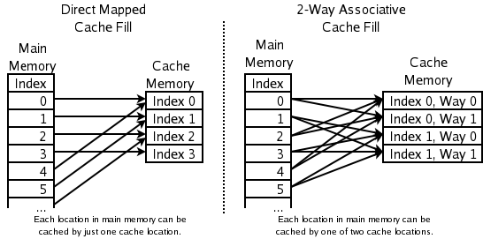
Ассоциативность кеша
direct mapped — место определено однозначно
fully associative — конкретный блок из памяти может быть помещён в любое место в кеше
на практике используется компромиссное решение (2, 4, 8-канальный кеш)

Slide 7
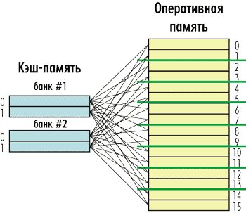
Структура наборно-ассоциативного кэша

Slide 8
Структура кеша
Разбиение адреса (от старших битов к младшим)
Пример: Pentium 4.
«four-way set associative L1 data cache, 8 KB in size, with 64-byte cache blocks»
8 КБ / 64 Б = 128 — число блоков (blocks)
128 / 4 = 32 — число наборов (sets), число различных индексов
размер блока 64 байта = 2⁶, число возможных смещений (offset) в блоке — 64
21 бит — тэг
tag | index | offset in block
21 бит
5 бит
6 бит

Slide 9
Упражнение
Пример: Pentium 4.
«eight-way set associative L2 cache — 256 KB in size, with 128-byte cache blocks»
tag | index | offset in block

Slide 10
Упражнение
Пример: Pentium 4.
«eight-way set associative L2 cache — 256 KB in size, with 128-byte cache blocks»
tag | index | offset in block
17 бит
8 бит
7 бит

Slide 11
Критический шаг
(critical stride) = (number of sets) * (line size) =
= (total cache size) / (number of ways)

Slide 12
От перестановки мест слагаемых...
float a, b, c, d, y;
y = a + b + c + d;
y = (a + b) + (c + d);
float a = -1.0E8, b = 1.0E8, c = 1.23456, y;
y = a + b + c;
(a + b) + c = 1.23456
a + (b + c) = 0

Slide 13
Автоматическая векторизация
const int size = 1024;
int a[size], b[size];
// ...
for (int i = 0; i < size; i++) {
a[i] = b[i] + 2;
}
SSE2: можно считывать сразу четыре элемента из b[], загружать в 128-битный регистр, прибавлять вектор (2,2,2,2)
Необходимо выравнивание данных по 16 байт.

Slide 14
Задача транспонирования матрицы
void transpose(double a[SIZE][SIZE]) {
int r, c; double temp;
for (r = 1; r < SIZE; r++) { // loop through rows
for (c = 0; c < r; c++) { // loop columns below diagonal
std::swap(a[r][c], a[c][r]); // swap elements
}
}
}
void test () {
__declspec(__align(64)) // align by cache line size
double matrix[SIZE][SIZE]; // define matrix
transpose(matrix); // call transpose function
}

Slide 15
Задача транспонирования матрицы
Матрица 64x64 на Pentium 4
8 kb = 8192 bytes, 4 ways, line size of 64
В кеш-линию помещаются 8 double‘ов по 8 байт каждый. Критический шаг 8192 / 4 = 2048 байт = 4 строки матрицы.
Matrix size | Total kilobytes | Time per element
63 x 63 | 31 | 11.6
64 x 64 | 32 | 16.4
65 x 65 | 33 | 11.8
127 x 127 | 126 | 12.2
128 x 128 | 128 | 17.4
129 x 129 | 130 | 14.4
511 x 511 | 2040 | 38.7
512 x 512 | 2048 | 230.7
513 x 513 | 2056 | 38.1

